Slide 1





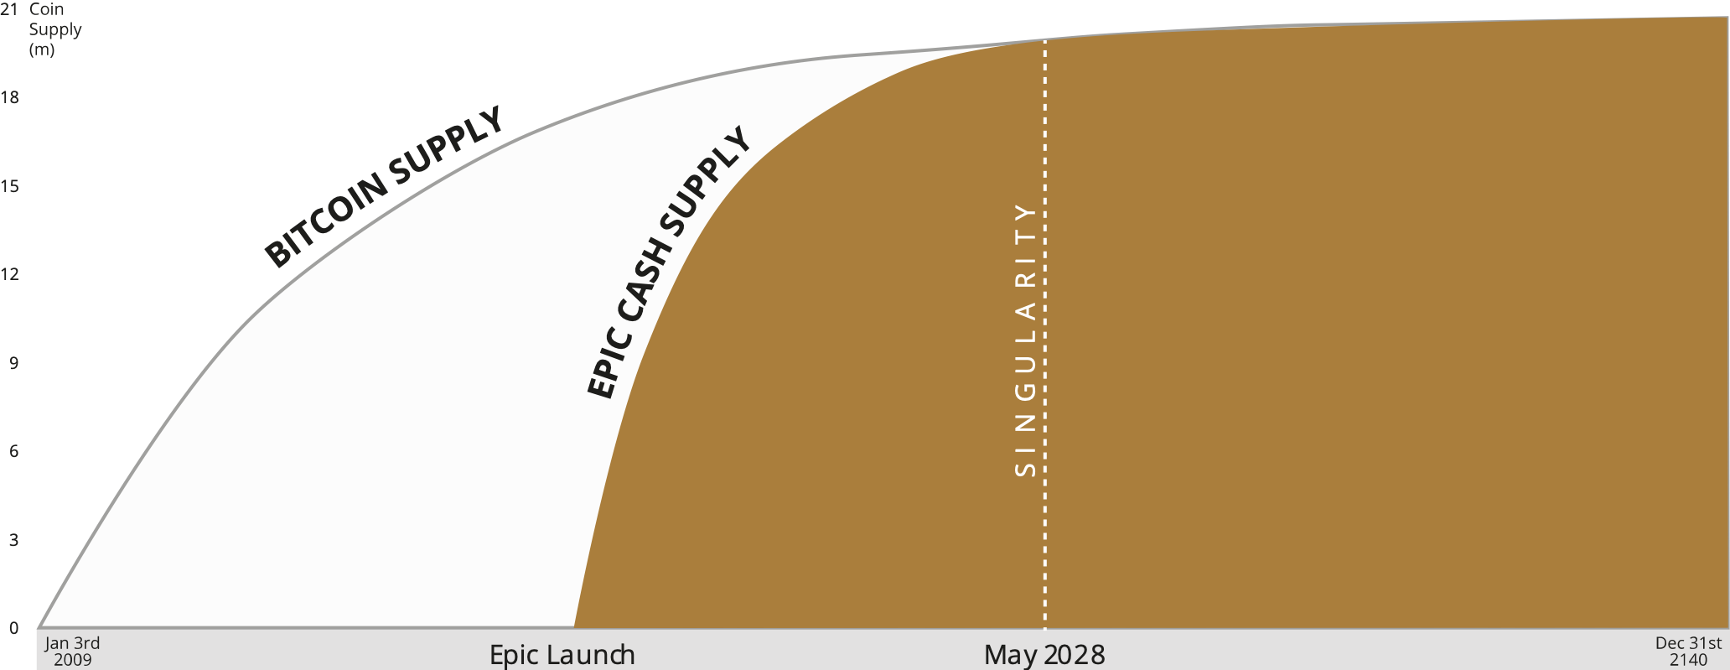








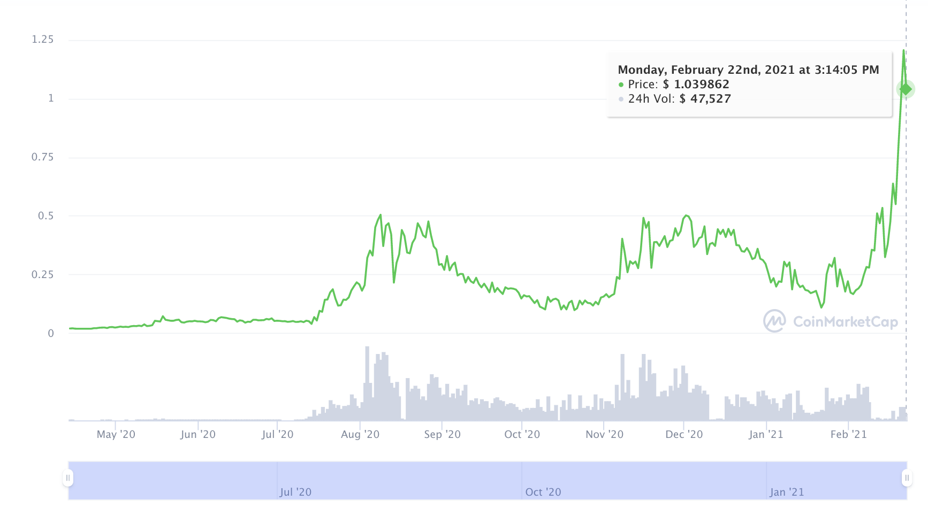

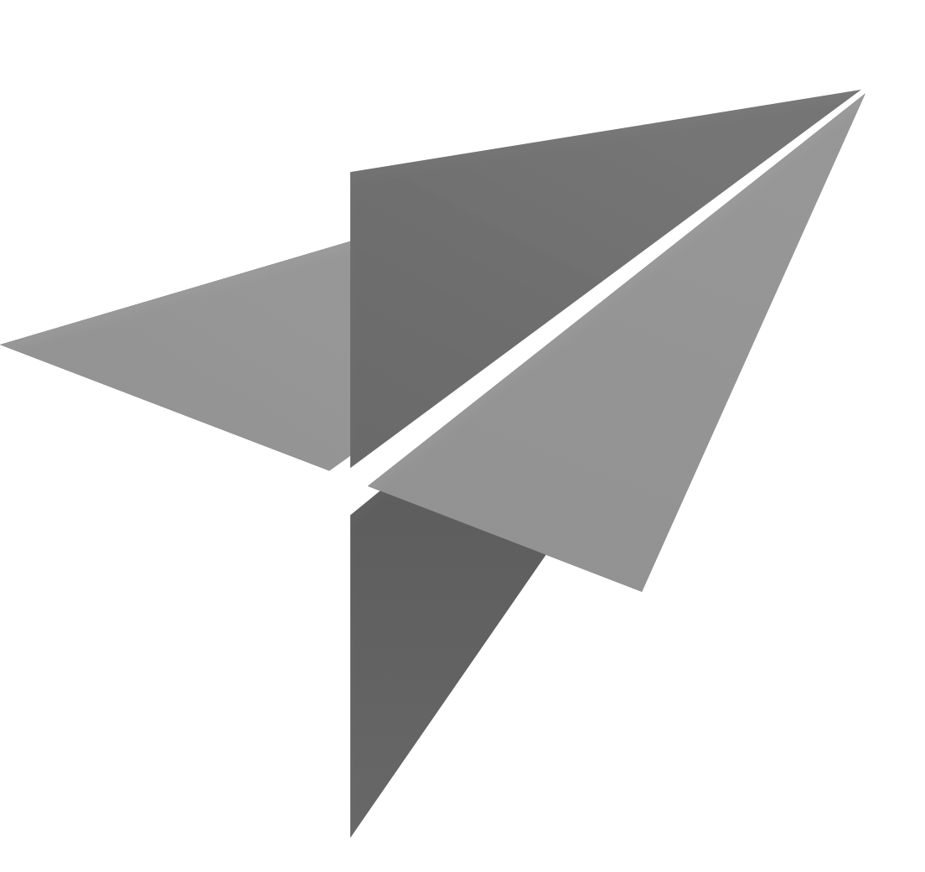



طرح
عادل
١٠٠% PoW تعدين
طرح العملة الأولي لا
تعدين مسبق
لا
مضاربة استثمار لا
شركة مملوكة لا
EPIC, مشروع مجموعة تطوعية بالكامل تم طرحه في سبتمبر عام ٢٠١٩
١٠٠% المعاملات خاصة بتقنية
على أساس Mimblewimble
٢١ مليون اقصى طرح حتى عام ٢١٤٠
عنوان
غير مرئي
قيمة
غير مرئية
مقياس سياسة بيتكوين المالية
التعدين متاح للجميع
٦٠% CPU, AMD/Intel للأغراض العامة
تعدين حقيقي
بواسطة الهواتف
الذكية سنة ٢٠٢١
٣٨ % GPU قياسي ، AMD / NVIDIA
٢% ASIC خاص
لمزيد من المعلومات
منصات التداول
مواقع التواصل
Uniswap
t.me/EpicCash
Vitex
@EpicCashTech
Citex
Epic Cash
Epic في صفحة نسخة ٠.٣ فبراير ٢٠٢١

